Slide 1
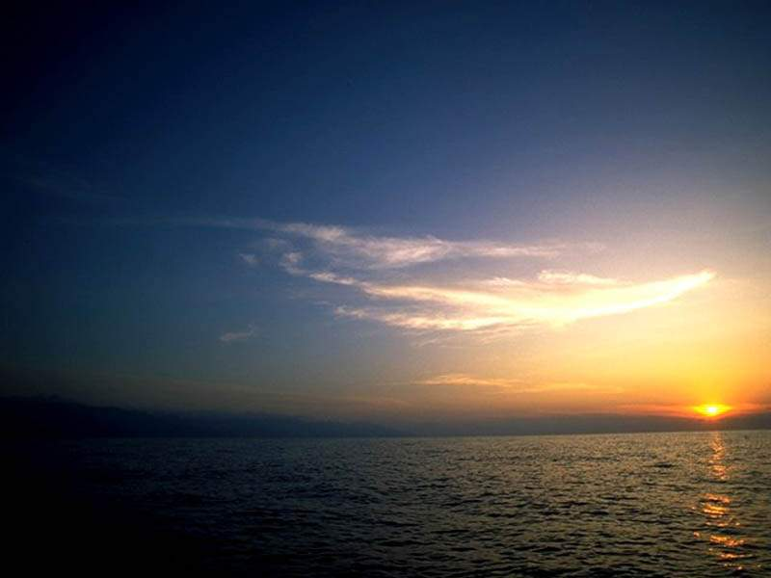

Slide 2
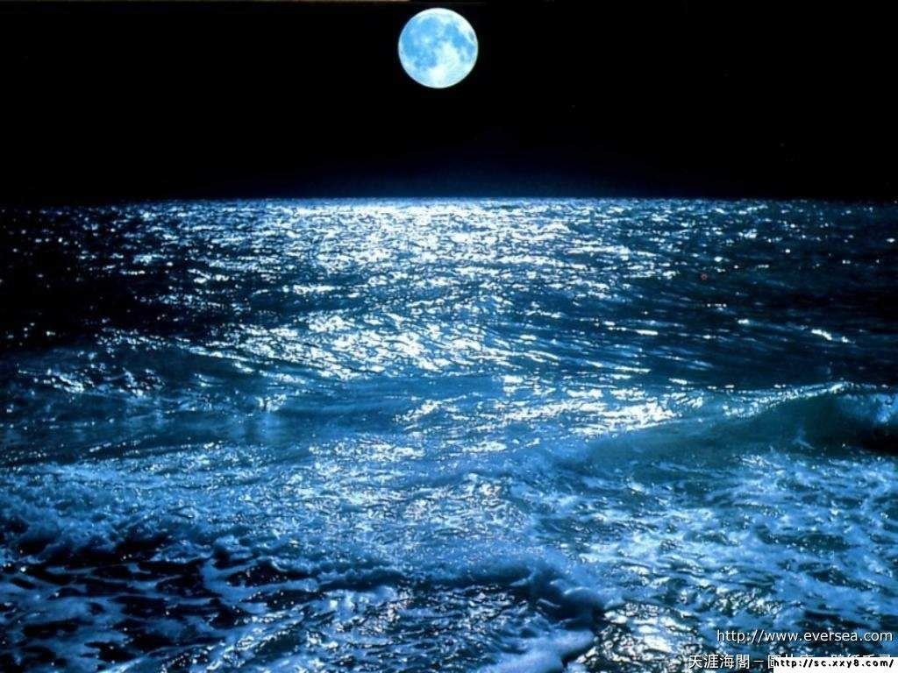

Slide 3
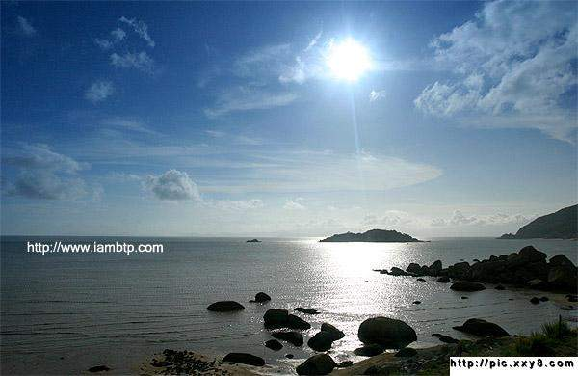

Slide 4
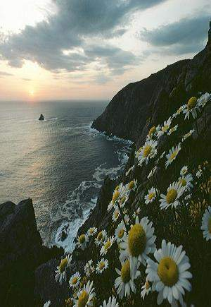

Slide 5
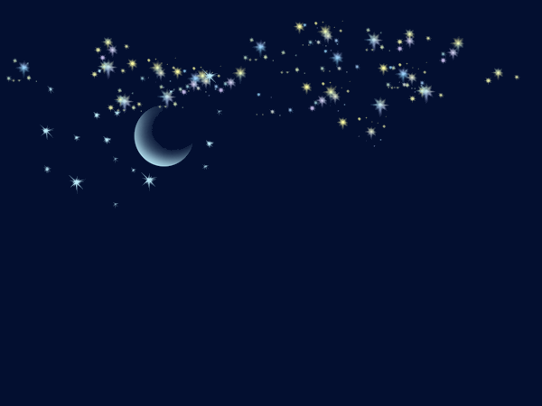
大海睡了

Slide 6

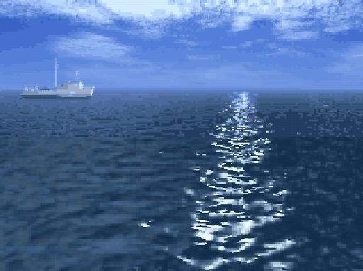

平静的大海

Slide 7
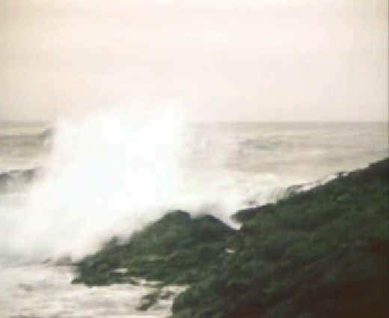
欢乐的大海

Slide 8

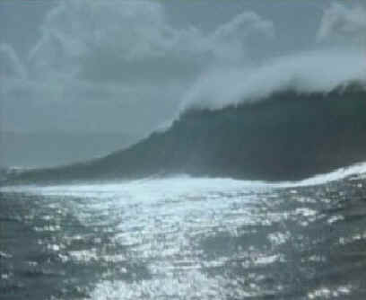
你知道大海睡觉是什么样子的吗?
愤怒的大海

Slide 9

轻声地读课文，看一看大海睡觉时是什么样的。

Slide 10
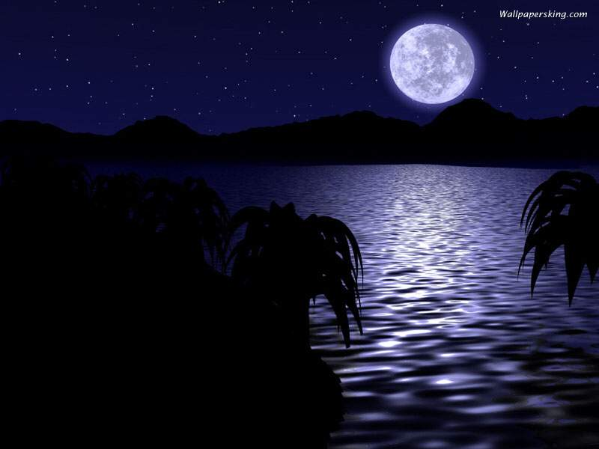


Slide 11

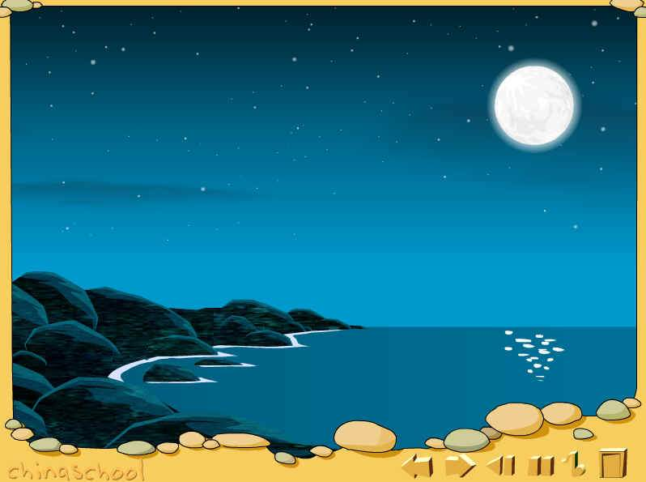

课文学习

Slide 12

hǎi shuì jiào nào
大 海 睡 觉 不 闹
bào zhe yuè bēi zhe
抱 着 明 月 背 着
nà tā yè li
那 么 她 们 夜 里

Slide 13
大 海 睡 觉 不 闹
抱 着 明 月 背 着
那 么 她 们 夜 里

Slide 14
读好轻声
风儿 不闹了 抱着
浪儿 不笑了 背着 睡觉了
星星
轻轻的 潮声 睡熟的鼾声

Slide 15
风儿/ 不闹了，
浪儿/ 不笑了，
深夜里，
大海/ 睡觉了。
她抱着/ 明月，
她背着/ 星星，
那/ 轻轻的/ 潮声啊，
是她/ 睡熟/ 的鼾声。

Slide 16
风儿不闹了，
浪儿不笑了，
深夜里，
大海睡觉了。

Slide 17
风儿不闹了，
浪儿不笑了，
深夜里，
大海睡觉了。

Slide 18
风儿不闹了，
浪儿不笑了，
深夜里，
大海睡觉了。

Slide 19
风儿_____，
浪儿_____，
深夜里，
大海______。

Slide 20
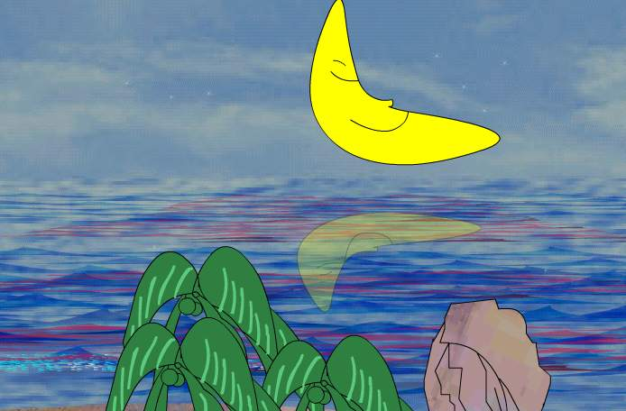
她抱着明月，
她背着星星，

Slide 21
她抱着明月，
她背着星星，
那轻轻的潮声啊，
是她睡熟的鼾声。

Slide 22
她抱着____，
她背着____，
那______潮声啊，
是她_____鼾声。

Slide 23
风儿不闹了，
浪儿不笑了，
深夜里，
大海睡觉了。
她抱着明月，
她背着星星，
那轻轻的潮声啊，
是她睡熟的鼾声。

Slide 24
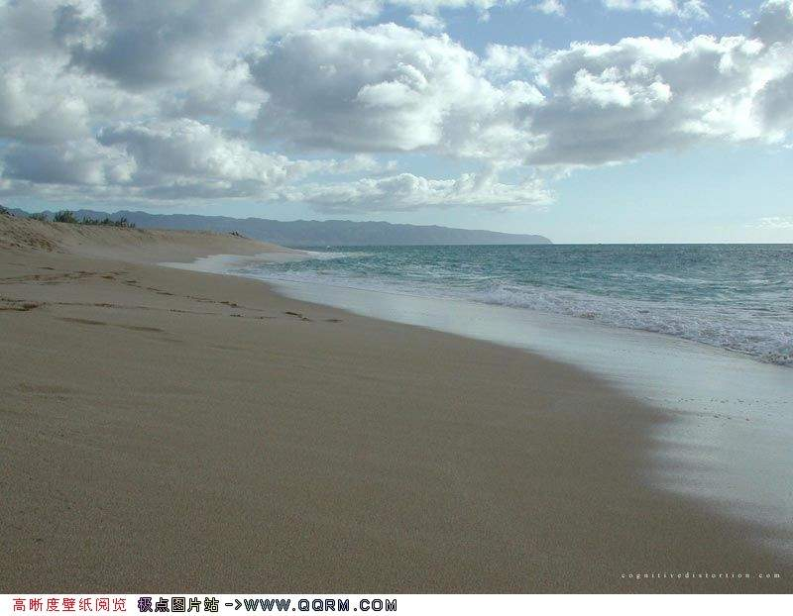
大海醒了
风儿______，
浪儿______，
清晨，
大海_____。
她抱着_____，
她背着_____，
那_____潮声啊，
是她_____歌声。

